Slide 1
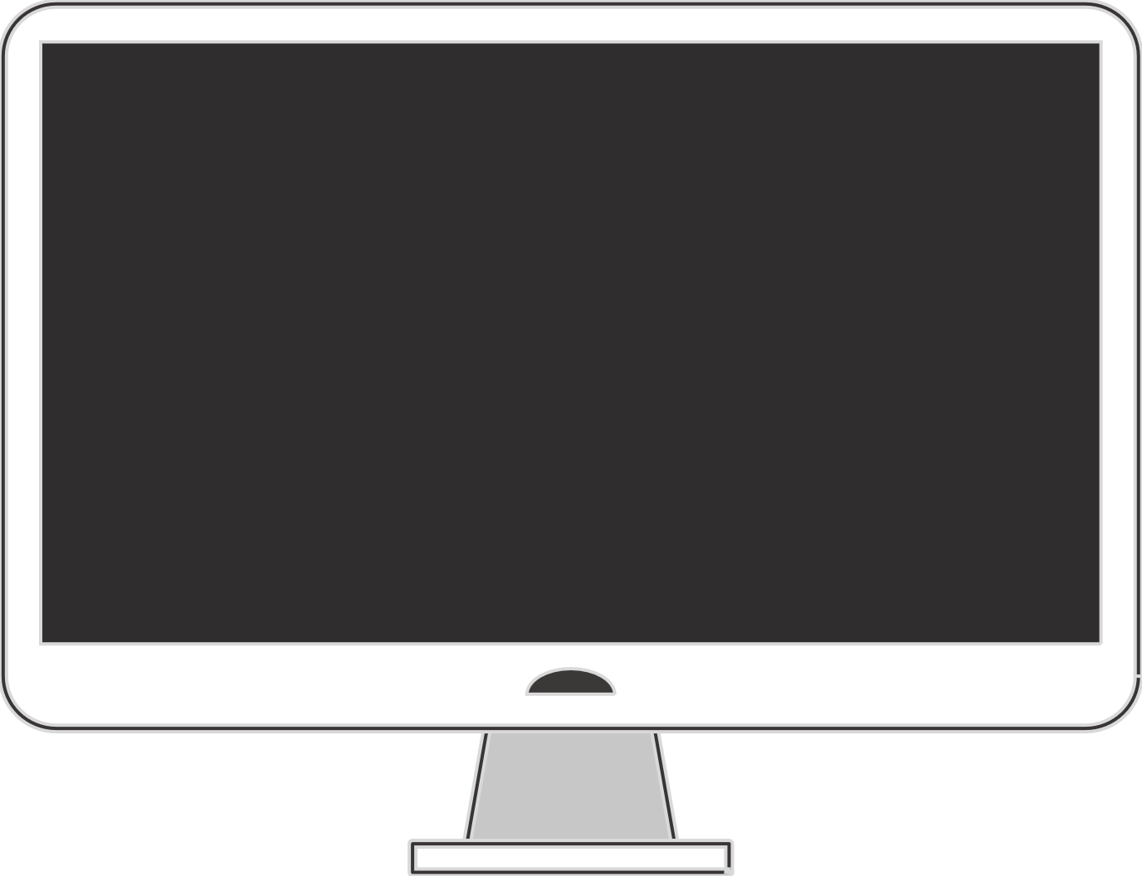




CHÀO MỪNG CÁC EM ĐẾN VỚI BÀI GIẢNG NGÀY HÔM NAY!

Slide 2



KHỞI ĐỘNG
Em hãy suy nghĩ và trả lời câu hỏi sau đây:
Theo em, nếu chỉ có phần cứng thì máy tính có thực hiện được hoạt động xử lí thông tin mà em yêu cầu không?
Không có phần mềm, máy không xử lí được các yêu cầu.

Slide 3
CHỦ ĐỀ A: MÁY TÍNH VÀ EM
BÀI 2: PHẦN MỀM MÁY TÍNH

Slide 4
PHẦN 1.
PHẦN MỀM VÀ MỐI QUAN HỆ
VỚI PHẦN CỨNG

Slide 5

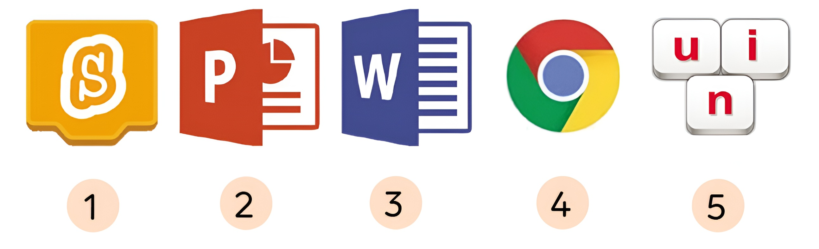
1. Kể tên phần mềm trình chiếu
Quan sát hình ảnh trong SHS tr.7 và trả lời câu hỏi:
Em hãy kể tên những phần mềm trong hình?
Cho biết chức năng của những phần mềm đó là gì?

Slide 6
Scratch
MS Powerpoint
MS Word
Google Chrome
Unikey
Lập trình
Tạo bài trình chiếu
Soạn thảo văn bản
Tìm kiếm thông tin
Hỗ trợ gõ tiếng Việt

Slide 7
2. Quan hệ giữa phần cứng và phần mềm trình chiếu
THẢO LUẬN CẶP ĐÔI
Đọc thông tin trong SHS và trả lời câu hỏi
Theo em để tạo bài trình chiếu ta cần có máy tính hay phần mềm trình chiếu.

Slide 8


Để tạo được bài trình chiếu
Máy tính
Phần mềm trình chiếu
Trợ giúp tạo ra được bài trình chiếu dựa vào các lệnh, các hướng dẫn của phần mềm
Thực hiện được các chức năng tạo một bài thuyết trình nhờ có phần cứng

Slide 9

Hoạt động được nhờ có chỉ dẫn
Phần cứng
Phần mềm
Thực hiện được chức năng nhờ có
Quan hệ phụ thuộc lẫn nhau

Slide 10

Ví dụ
Phần mềm Scratch thực hiện được chức năng tạo kịch bản cho nhân vật trên sân khấu nhờ có phần cứng (màn hình, bộ nhớ, bộ vi xử lí,…).
Phần cứng hoạt động nhờ có chức năng của phần mềm (tạo nhân vật, kéo thả các khối lệnh và chạy chương trình).
Scratch

Slide 11
PHẦN 2.
THAO TÁC KHÔNG ĐÚNG SẼ GÂY RA LỖI PHẦN MỀM VÀ HƯ HẠI PHẦN CỨNG

Slide 12
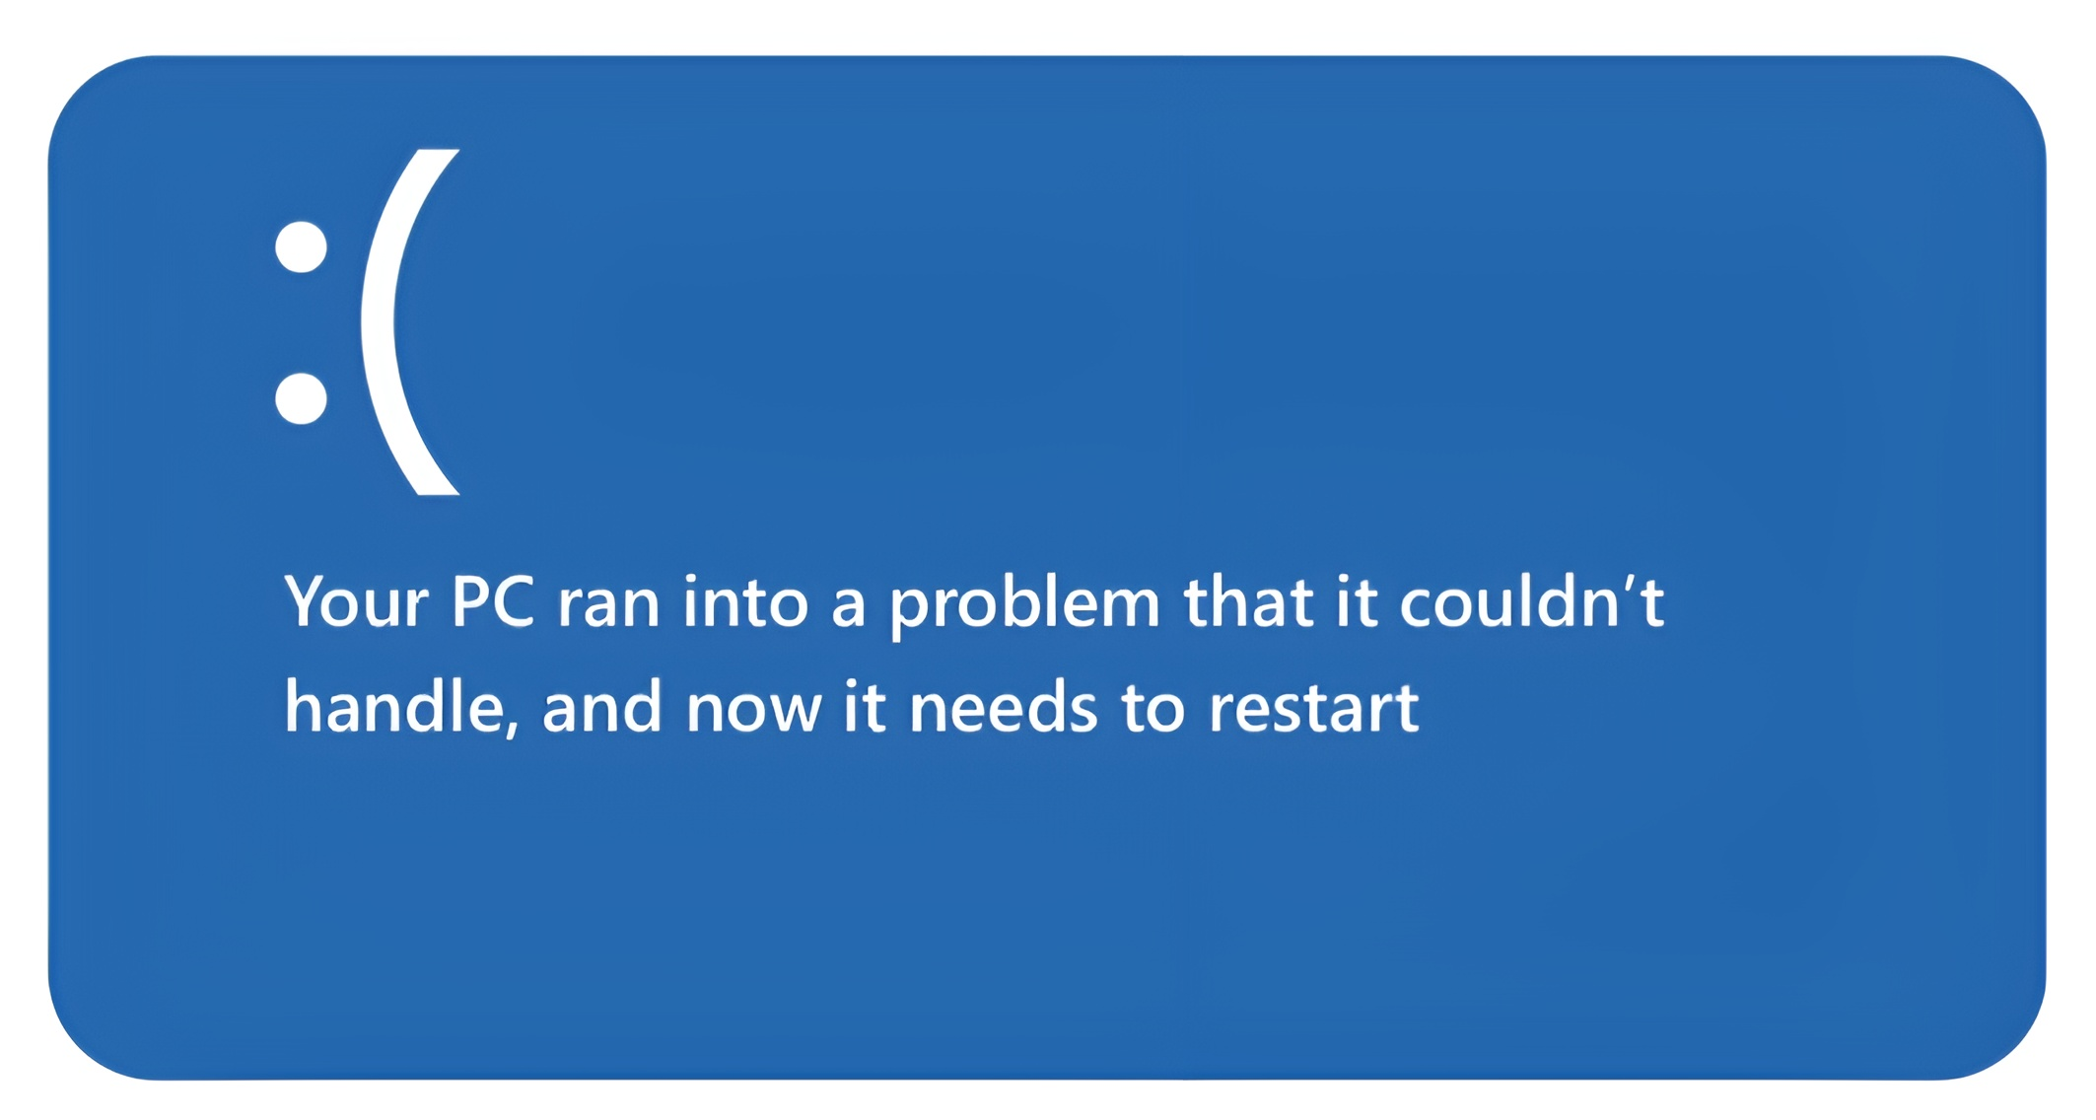

QUAN SÁT HÌNH ẢNH
Theo em điều gì sẽ xảy ra nếu em tắt máy tính bằng cách nhấn và giữ nút nguồn trên thân máy.
Hình 2. Máy tính báo khởi động lại một cách bất thường

Slide 13
Hậu quả khi cấp, ngắt nguồn điện cho máy tính sai cách
Máy tính bị tắt đột ngột
Việc đọc, ghi trên ổ đĩa bị ngừng lại
Các phần mềm đang mở chưa được đóng lại
Ổ đĩa trong máy có thể bị hư hại, phần mềm bị lỗi

Slide 14

HOẠT ĐỘNG NHÓM
Em hãy điền vào cột thứ hai ví dụ về thao tác không đúng cách trong quá trình sử dụng máy tính gây ra lỗi phần mềm và hư hại phần cứng
Thao tác không đúng cách | Thao tác | Hiện tượng
Sử dụng phần mềm không đúng cách |  | Máy tính bị treo.
Làm máy tính bị nhiễm virus |  | Máy tính bị nhiễm virus, hoạt động chậm lại, không ngừng khởi động lại.

Slide 15
HƯỚNG DẪN TRẢ LỜI
Thao tác không đúng cách | Thao tác | Hiện tượng
Sử dụng phần mềm không đúng cách | Mở quá nhiều phần mềm. Thực hiện một thao tác bất thường mà phần cứng không đáp ứng được. | Máy tính bị treo.
Làm máy tính bị nhiễm virus | Truy cập trang web độc hại. Mở một đường liên kết trên một trang web không tin cậy. | Máy tính bị nhiễm virus, hoạt động chậm lại, không ngừng khởi động lại.

Slide 16


LUYỆN TẬP
Suy nghĩ và trả lời các câu hỏi sau:
Em hãy kể tên một phần mềm. Nếu không có phần cứng thì phần mềm đó có thực hiện được chức năng của mình hay không?
1
Em hãy nêu một số ví dụ về thao tác không đúng cách, dẫn đến lỗi phần mềm và hư hại phần cứng.
2

Slide 17

Em hãy kể tên một phần mềm. Nếu không có phần cứng thì phần mềm đó có thực hiện được chức năng của mình hay không?
1
Nếu không có phần cứng máy tính thì phần mềm trình chiếu không thực hiện được chức năng của mình
Không có bàn phím để nhập nội dung trang trình chiếu.
Không có màn hình để hiện trang trình chiếu. Không có chỗ lưu phần mềm.
Không có bộ vi xử lí để chạy phần mềm.

Slide 18
Em hãy nêu một số ví dụ về thao tác không đúng cách, dẫn đến lỗi phần mềm và hư hại phần cứng.
2
Một số thao tác không đúng cách
  Nhấn và giữ phím nguồn để tắt máy có thể gây ra lỗi phần mềm và hư hại ổ đĩa cứng.
  Kích hoạt một trò chơi từ một trang web độc hại có thể làm máy tính bị nhiễm virus. Virus có thể gât ra lỗi phần mềm.
  Kích hoạt một phần mềm mới được cập nhật nhưng phần cứng lỗi thời không đáp ứng được sẽ làm cho máy tính bị treo.

Slide 19

VẬN DỤNG
Đọc tình huống sau đây và trả lời câu hỏi:
Tình huống
Máy tính của bạn Nam bị hỏng bàn phím. Người thợ sửa máy tính cho biết: “Do gõ mạnh tay nên một số phím bị liệt, cần thay. Một số phím bị sai chức năng do phần mềm điều khiển bàn phím bị virus, cần chạy phần mềm diệt virus”.
    Em hãy cho biết máy tính của Nam bị hỏng phần mềm và phần cứng nào. Vì sao?

Slide 20

HƯỚNG DẪN TRẢ LỜI
Máy tính của Nam bị hỏng một số phím của bàn phím do đổ nước vào bàn phím
Bị lỗi phần mềm điều khiển bàn phím do phần mềm này bị nhiễm virus.

Slide 21


HƯỚNG DẪN VỀ NHÀ
Ôn tập lại các nội dung chính đã học trong bài.
1
Đọc và chuẩn bị trước Bài 1: Em tập gõ bàn phím số.
2

Slide 22
CẢM ƠN CÁC EM ĐÃ CHÚ Ý LẮNG NGHE BÀI GIẢNG!

